Slide 1
基于SRCNN的地震数据 插值
汇报人：张鑫

Slide 2
目录：
1.研究背景及意义
2.研究内容及国内外研究现状
3.基于SRCNN的地震数据插值
4相关论文的介绍

Slide 3
研究背景及意义：
在实际的地震勘探过程中，由于实际采集环境，废炮，检波器故障等因素的存在，导致得到的地震数据是不完整的。进而对后期的数据处理和解释工作造成一定的困扰，因此这就需要对地震数据进行插值处理，重构缺失地震数据。
油气勘探人员通过完整的地震记录推测出地下构造，确定油藏位置，对其开发利用。
(1)缺失的地震数据
(2)完整的地震数据

Slide 4
研究内容及国内外研究现状：
缺失地震恢复可以用如下方程式表示：
观测地震数据， 完整地震数据 采样矩阵
目标函数：

Slide 5
经典插值方法：
第一类方法是基于预测滤波的方法，即采用分频预测思路，由低频信息预测高频信息，如F-X域预测误差滤波重建算法、抗假频F-K域预测滤波等,这类方法通常将非规则采样数据当作规则数据处理，并通过高斯窗进行插值，并要求输入的地震道是等间距采样，局限性太大；
第二类方法是基于波动方程的方法，即通过DMO或AVO正、反演算子迭代求解一个反问题，如NMO与逆DMO交替进行数据规则化方法，AVO局部叠加重建等，这类方法利用波传播的物理性质重建地震波场，但需要地下结构的先验信息，而且计算量很大，难以应用于实际；
第三类为基于某种变换的方法，即先对地震数据进行某种变换，然后在变换域重建。如基于非均匀傅里叶变换重建、基于小波变换进行重建等，这类方法由于原理直观，实现方便，计算结果稳健而得到广泛应用。

Slide 6
最新的插值方法：
伴随着机器学习和深度学习研究的热潮，基于深度学习的数据插值策略在多种图像处理任务中被提出。的确，基于卷积神经网络的解决方案正日益与传统方法竞争，经常超过最新的结果。
近年来，机器学习和深度学习被引入到地震数据插值中（贾和马等人2017， Stephen Alwon dengren 2018）。与传统的机器学习相比，深度学习可以通过自学习来提取地震数据的高层特征，从而实现地震数据的非线性特征。
1)Jia Y, Ma J. What can machine learning do for seismic data processing? An interpolation application[J]. Geophysics, 2017, 82(3):V163-V177.
2) Stephen Alwon*, WesternGeco Generative adversarial networks in seismic data processing

Slide 7
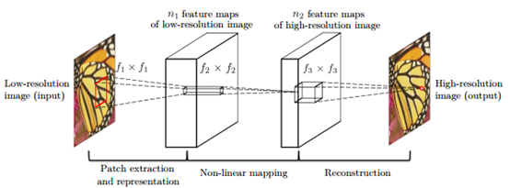
基于SRCNN的地震数据插值
SRCNN简介：
SRCNN模型示意图
S1：图像块的提取和特征表示，利用卷积网络的性质提取图像块的特征。公式：
S2：非线性映射。将第一步的n1维特征映射到n2维。公式：
S3：重构，再做一次卷积进行重构，类似于传统方法的平均处理。公式：
https://blog.csdn.net/Autism_/article/details/79401798

Slide 8
SRCNN应用：
提供了一个卷积神经网络做图像超分辨率方法，该方法端到端的直接学习LR-HR图像，不需要复杂的预处理或者后处理
损失函数：
性能指标：

Slide 9
算法及流程图：
训练阶段：
测试阶段：
训练阶段：
1)对训练集中的完整数据进行欠采样得到缺失地震数
据
2)使用双三次插值方法对数据进行预插值
3)通过块提取得到特征矢量(预插值数据)和相应的标
签(完整数据)
4)将数据对输入SRCNN模型中，训练得到
测试阶段：
1)应用双三次插值对缺失数据进行预插值
2)使用与训练阶段相同的方式提取特征矢量
3)将所有的特征矢量输入到
输出：
重构的地震数据
训练数据
缺失数据
特征矢量和标签
特征矢量
输入
输入
SRCNN模型
输出
输出
插值数据
基于SRCNN插值方法的流程图

Slide 10
实验方案：
训练集及测试集图例

Slide 11
效果显示：
完整的地震数据
缺失的地震数据

Slide 12
SRCNN重构的地震数据
SRCNN与实际差异图

Slide 13
结果分析:
term | fx | bicubic | 40000 | 60000 | 120000
snr | 8.69 | 13.59 | 16.77 | 16.81 | 16.85

Slide 14
相关论文的介绍
1)Benfeng Wang1, Ning Zhang2, Wenkai Lu2 Intelligent shot gather reconstruction using residual learning networks
2) Deep learning based seismic data interpolation: a preliminary result

Slide 15
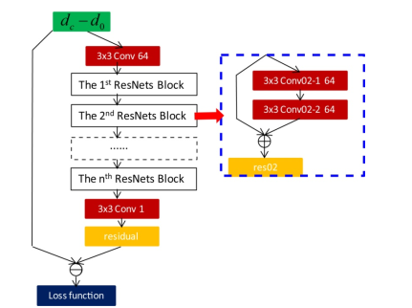

Resnet简介
ResNet 的动机是解决网络退化问题,即传统网络随着层数增多,准确率不升反降.原因是当模型变复杂时，SGD的优化变得更加困难.
损失函数:

Slide 16
实验设计:
1)在数据集中，90%用于训练，剩余用于测试。其中缺失数据采样率75%
2)对数据进行双三次插值

Slide 17
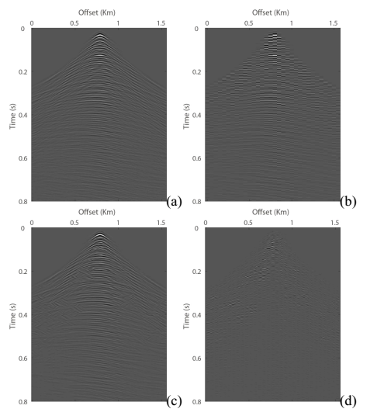
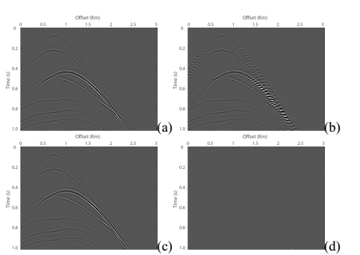
效果图显示:
模拟数据
实际数据

Slide 18
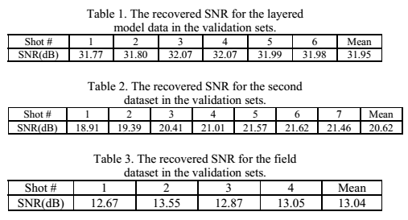
结果分析：

Slide 19
未来工作进展:
进一步完善实验，增加对比算法和对实际地址数据的测试
为了减少伪影和提高重建性能，可以提供更多的训练数据，或者将来可以研究具有数据增强处理的高级网络

Slide 20
谢谢观看

